Slide 1
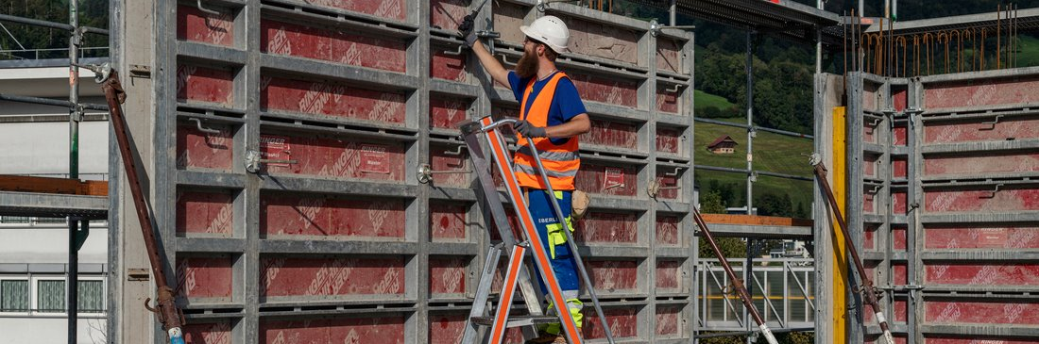
Utiliser l’échelle à plateforme légère en toute sécurité
Présentation pour les entreprises

Slide 2
Utilisation de cette présentation
Groupes cibles
Préposés à la sécurité, chefs d’entreprise et cadres
Utilisation
Première instruction des collaborateurs et répétition régulière de l’instruction
Contenu
Avantages et utilisation de l’échelle à plateforme légère
Adaptations
Si vous adaptez la présentation en fonction des besoins spécifiques de votre entreprise, vous êtes responsable du contenu technique.

Slide 3
Sommaire
Accidents
OTConst (ordonnance sur les travaux de construction)
Utilisation de l’échelle à plateforme légère

Slide 4

Accidents

Slide 5

Accidents d’échelle
Chaque année, quelque 9000 accidents
du travail se produisent avec des échelles
en Suisse.
6000 sont des accidents professionnels et 3000 des accidents durant les loisirs.
100 travailleurs sont invalides à la suite d’un accident professionnel.
En moyenne, 4 travailleurs décèdent des suites d’un accident professionnel.
Source: service de centralisation des statistiques de l’assurance-accidents
LAA (SSAA)

Slide 6

Accidents d’échelle
Un accident professionnel avec une échelle engendre des coûts d’environ 22 000 francs.
Ces chiffres s’appliquent aux entreprises assurées à la Suva.
Source: Suva, VTS

Slide 7
Processus d’accident avec des échelles
Circonstances des accidents professionnels avec des échelles
En Suisse, plus de 90 % des entreprises utilisent régulièrement des échelles.
Le relevé des circonstances des accidents a permis d’identifier deux causes principales
dans le processus des accidents.
43 %
62 %
16 %
 Faire une chute de hauteur, tomber dans le vide (personnes)
 Déraper, glisser, dévaler en glissant (personnes)
Bases: Suva, VTS, DWH, factsheets

Slide 8
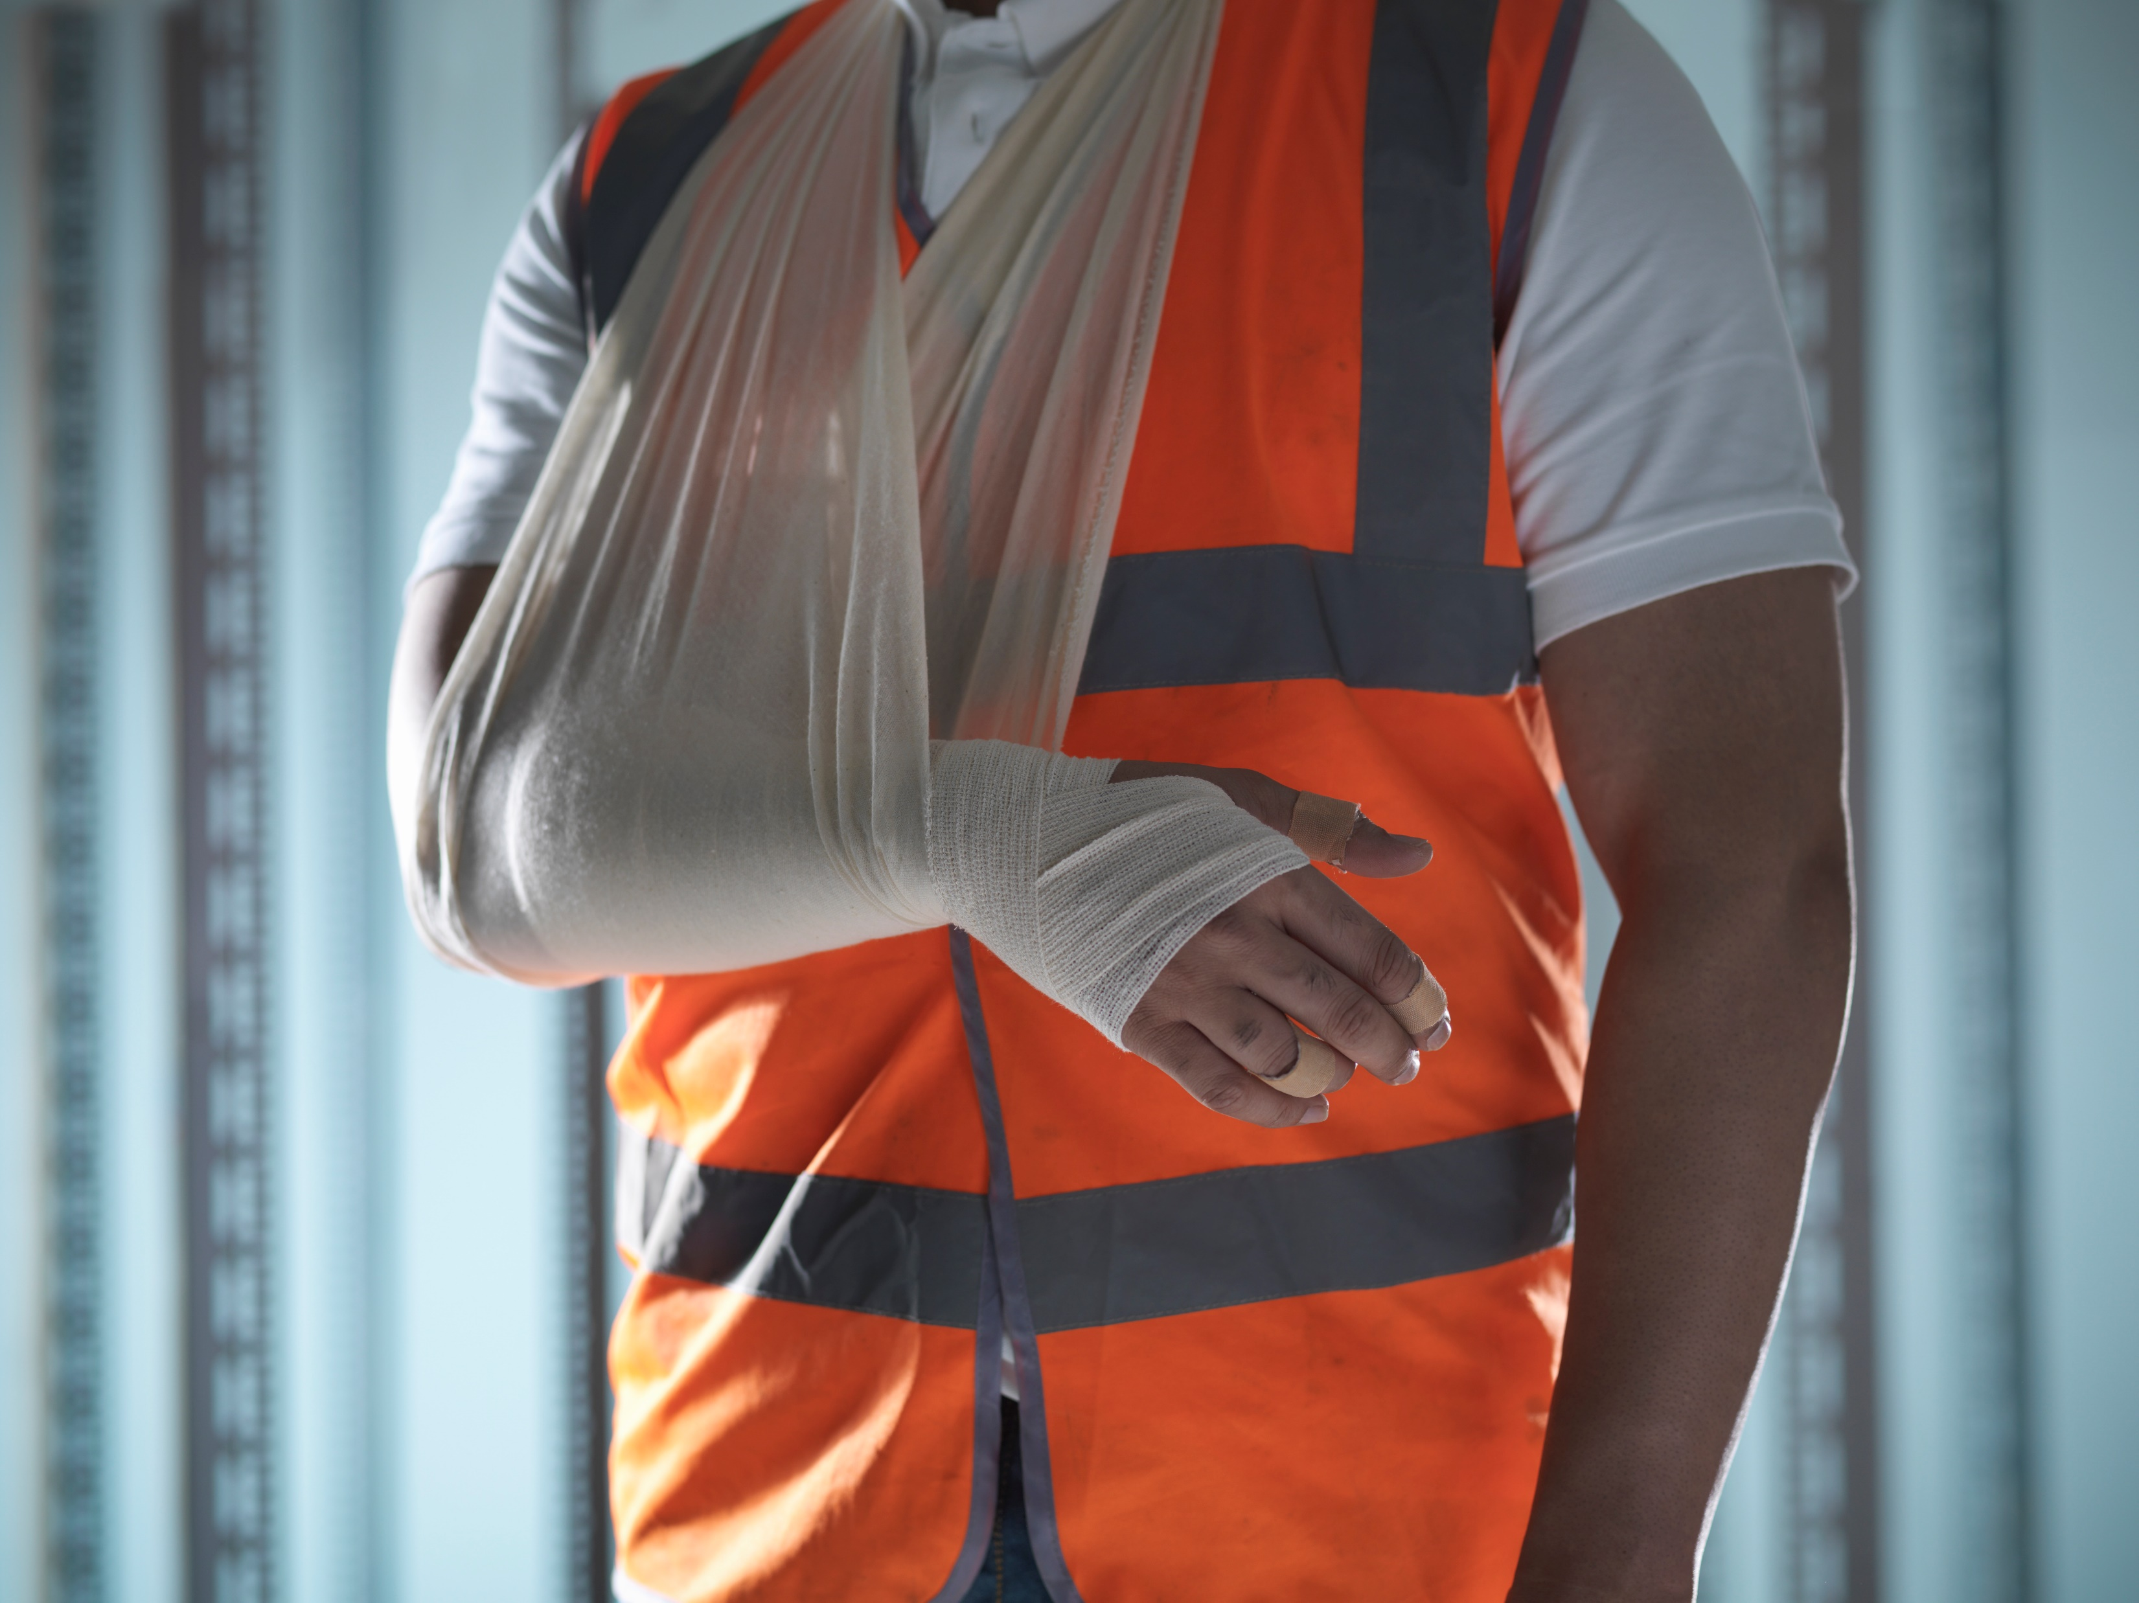
Statistique des accidents par classe d’assurance
90 % des accidents professionnels avec des échelles se produisent dans les secteurs principal et secondaire de la construction.
Les classes d’assurance suivantes sont particulièrement concernées:
41A: Secteur principal de la construction
70C: Mise à disposition de personnel
44D: Peinture et plâtrerie
55D: Installations électriques,
55D: construction de réseaux
45G: Technique du bâtiment
45D: Nettoyage de bâtiments
etc.
Suva, VTS, DWH, fiches thématiques

Slide 9

OTConst

Slide 10
Ordonnance sur les travaux de construction, OTConst 2022
Ordonnance sur les travaux de construction (OTConst), art. 21:
1 Des travaux ne peuvent être exécutés
à partir d’échelles portables que si
aucun autre équipement de travail n’est plus approprié en matière de sécurité.
2 À partir d’une hauteur de chute de plus de 2 m, les travaux à partir d’échelles portables ne peuvent être que de courte durée et il convient de prendre des mesures de protection contre les chutes.

Slide 11
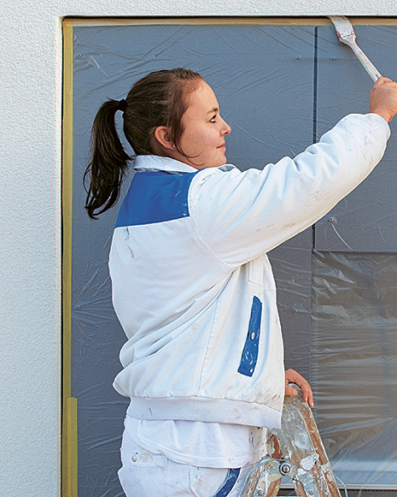
Utilisation de l’échelle à plateforme légère

Slide 12
Échelle à plateforme légère
Exigences des normes SN EN 131-1 et -2 satisfaites
Plateforme d’au moins 360 mm × 360 mm, hauteur ≤ 2,0 m
Profondeur des marches de 80 mm
Poids < 15 kg (recommandé)
Garde-corps périphérique en trois parties, composé de mains courantes et d’éléments de liaison, qui dépasse d’au moins 1,0 m le plan d’appui
Deux mains courantes rigides ou rabattables situées
sur les deux montants et commençant au maximum à partir de la 5e marche
Dispositif de sécurité contre l’écartement résistant à
la traction avec un système de blocage de la plateforme en mode d’utilisation

Slide 13
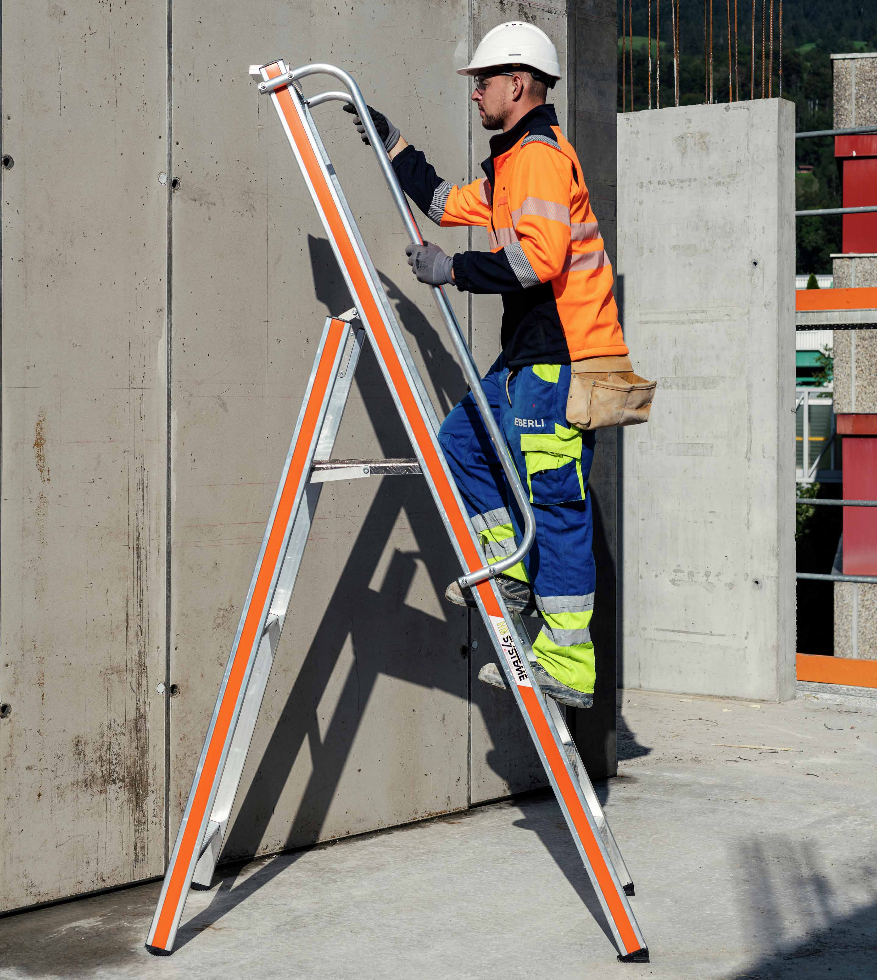
Argumentaire sur l’utilité de l’échelle à plateforme légère
L’utilisation d’échelles à plateforme légère a permis de réduire de 20 % le nombre d’accidents et les coûts dans la construction en Allemagne.
Avantages de l’échelle à plateforme légère:
sécurité accrue
disponibilité avec des roulettes
stabilité grâce aux marches
enceinte à trois côtés
plateforme pour plus de sécurité lors du travail
considérée comme une variante d’échelle double sûre
Source: BG Bau

Slide 14
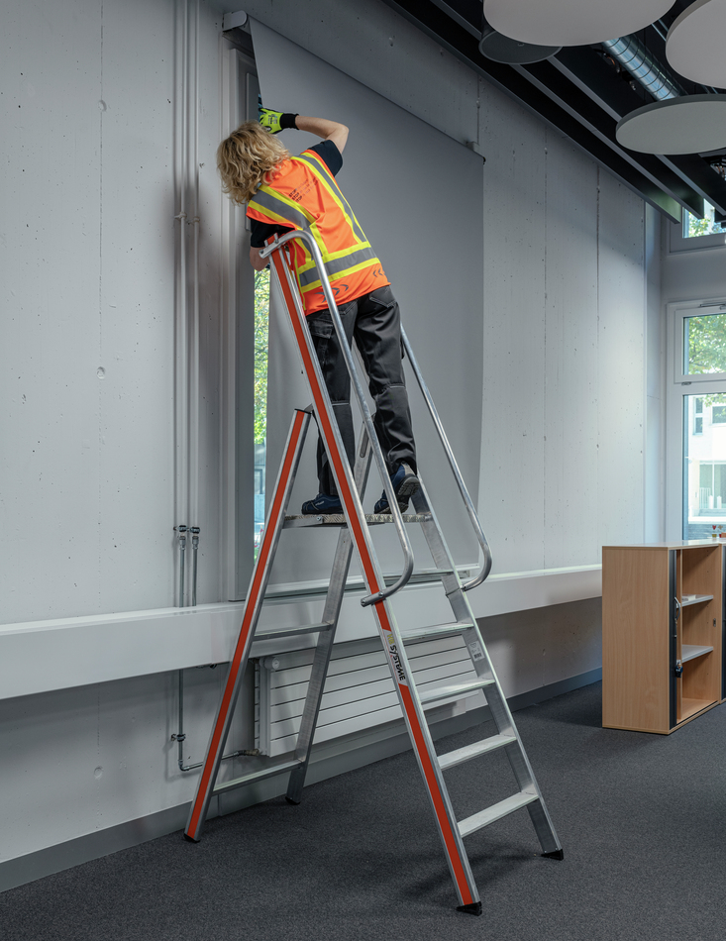
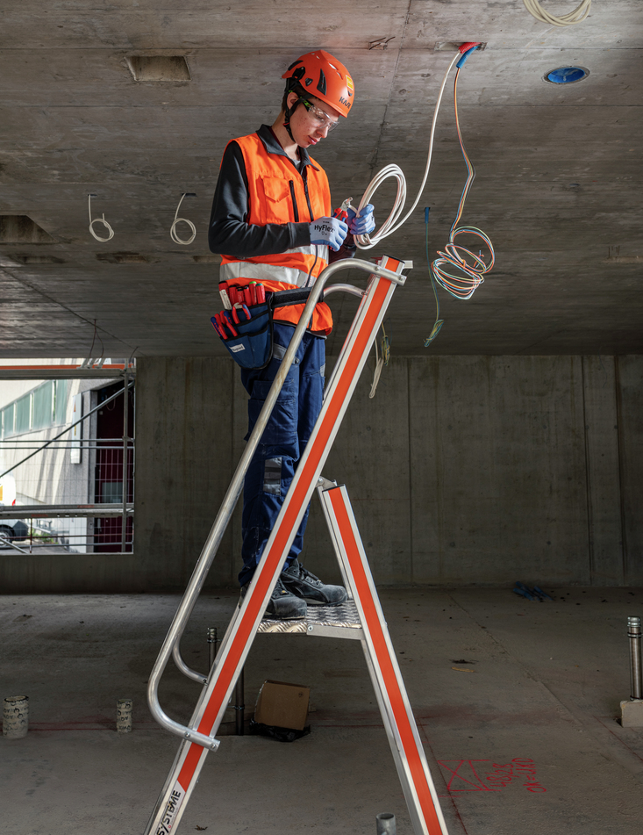
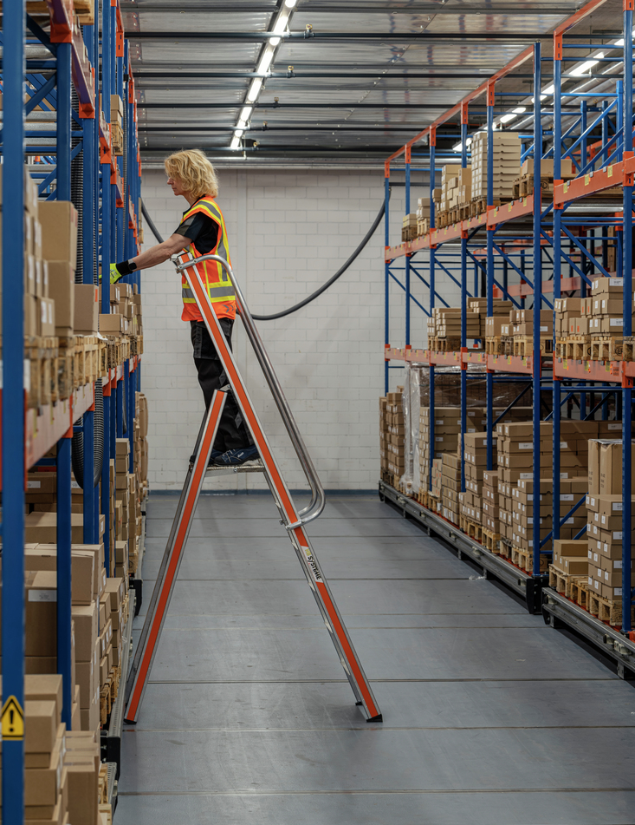
Exemples d’utilisation d’une échelle à plateforme légère

Slide 15
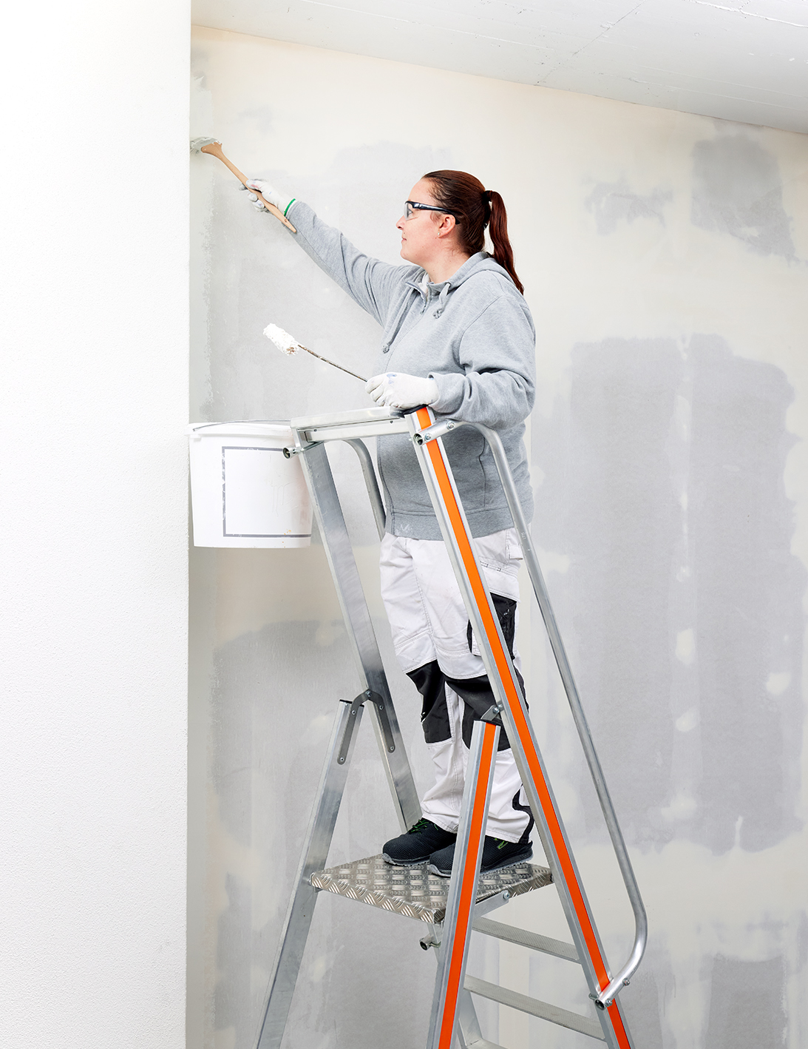
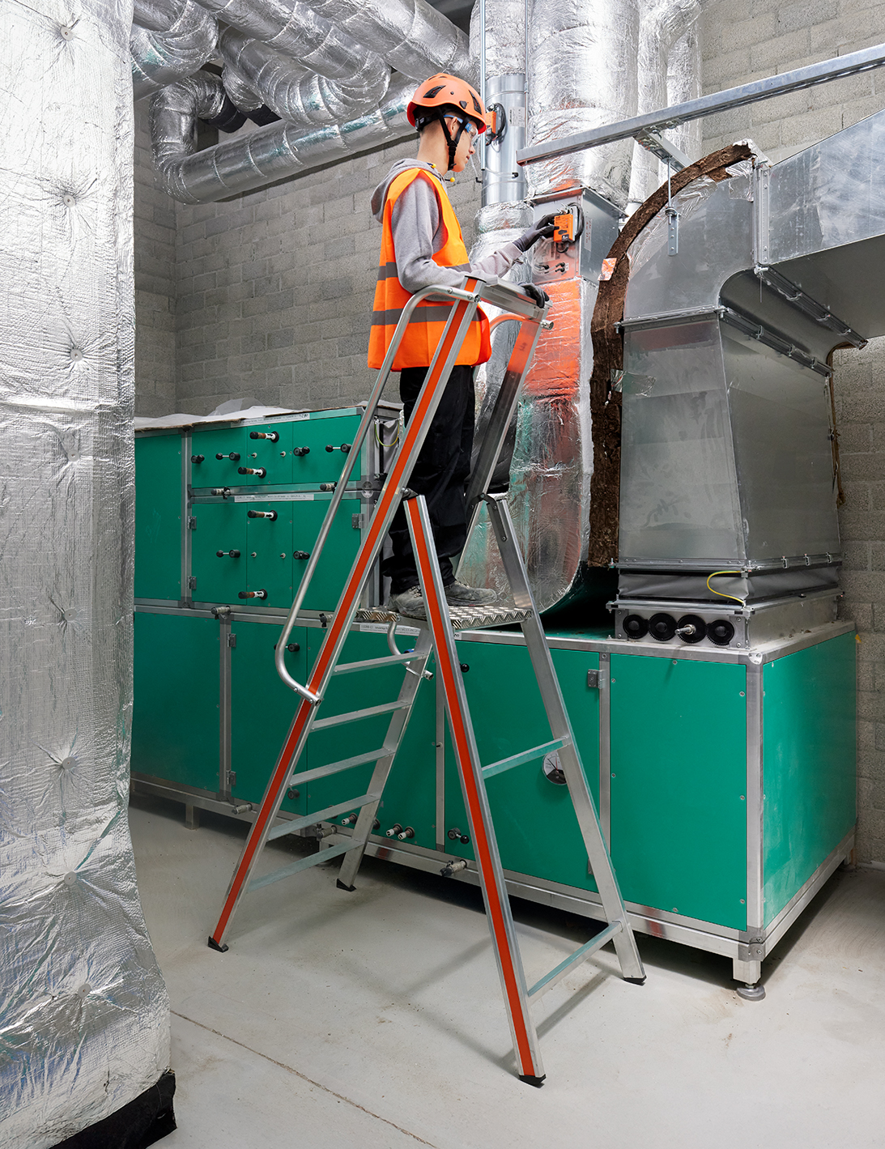
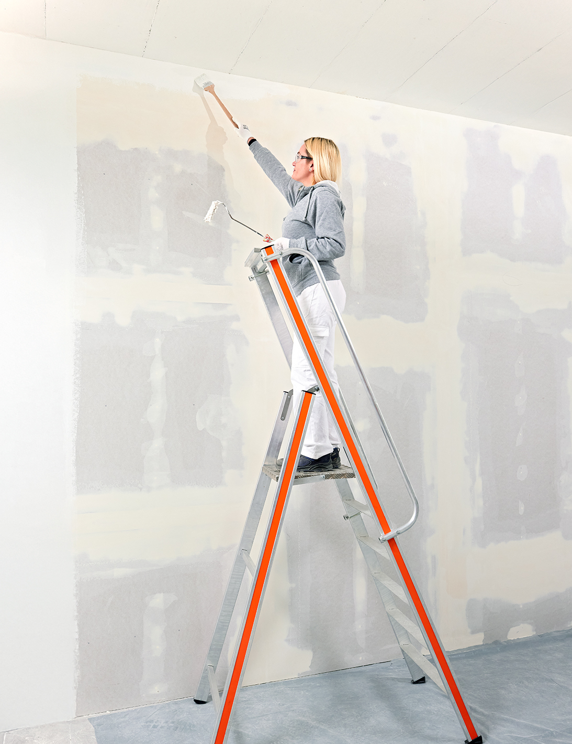
Exemples d’utilisation d’une échelle à plateforme légère

Slide 16
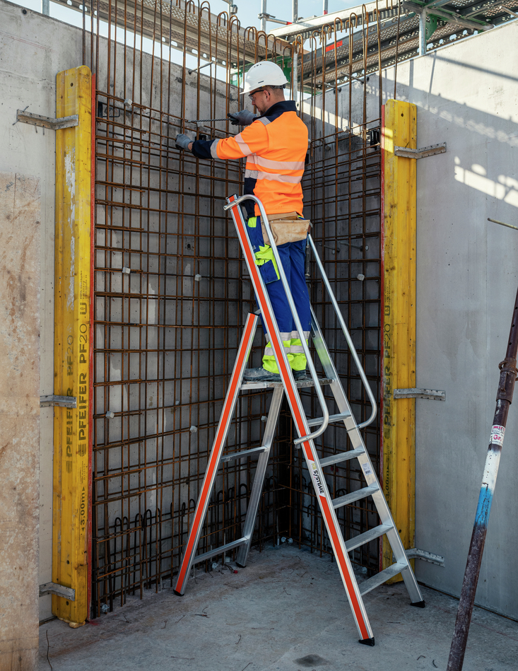
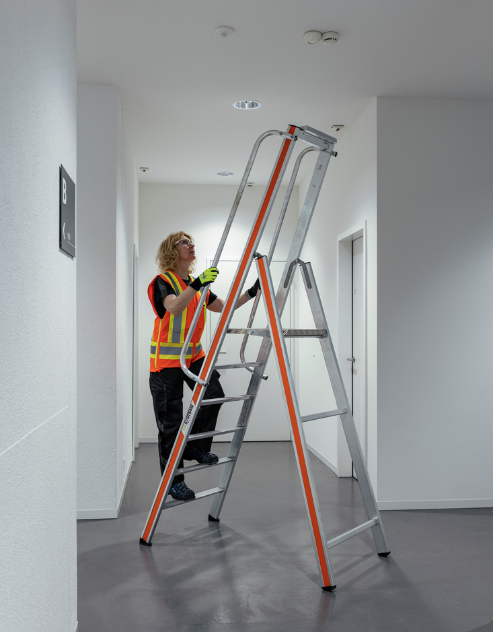
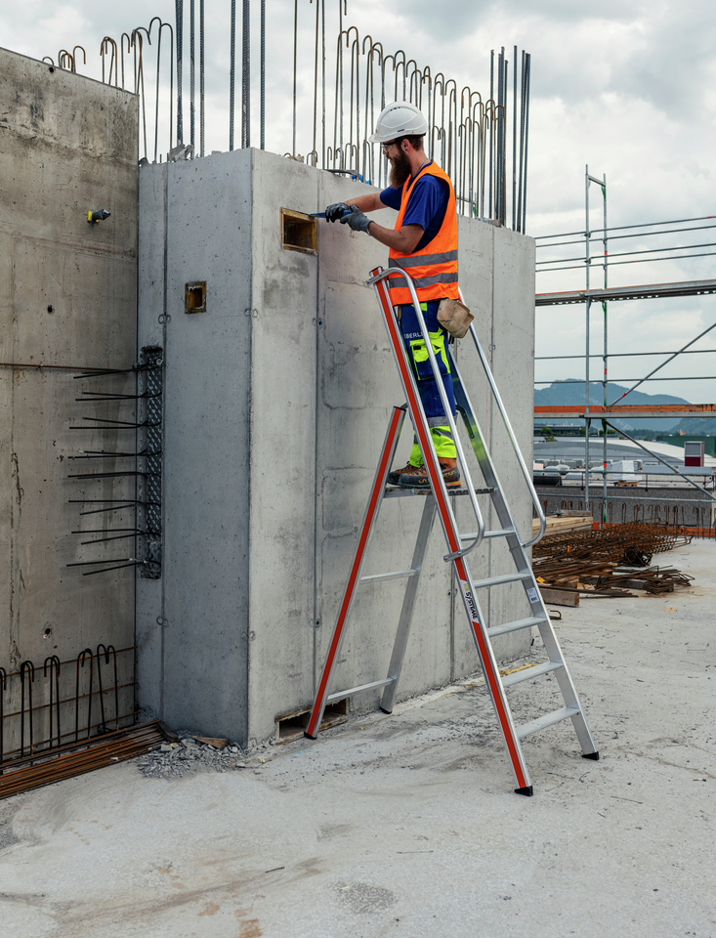
Exemples d’utilisation d’une échelle à plateforme légère

Slide 17
Merci pour votre attention
et pour l’utilisation d’échelles
à plateforme légère sûres.

